Slide 1
18 Bases de données parallèles et réparties
© Robert Godin. Tous droits réservés.

Slide 2
Mesures de performance du parallélisme
Accélération (speedup)
  A_{p} = Temp₁ / Temps_{p}
    p : nombre de processeurs
    Temp_{i} : temps d’exécution de la tâche T avec i processeurs
  A_{p} = p
    Accélération linéaire
Scalabilité/extensibilité (scaleup)
  Capacité d’adaptation à la montée en charge
  Sp = Temp₁ / Temps_{p}
    Temp_{i} : temps d’exécution de la tâche i*T avec i processeurs
Deux stratégies
  Extension horizontale (scale out)
    Ajouter des noeuds (architecture répartie)
  Extension verticale (scale up)
    Ajouter de la capacité à un noeud (architecture parallèle)
© Robert Godin. Tous droits réservés.

Slide 3
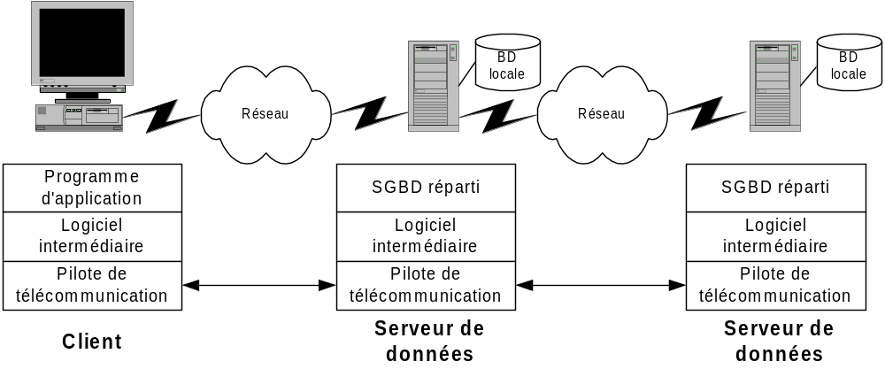
18.1 Bases de données réparties
© Robert Godin. Tous droits réservés.

Slide 4
18.1 Bases de données réparties
Bénéfices potentiels
  Performance
  Fiabilité et disponibilité
  Extensibilité
Inconvénients
  Complexité accrue
  Coût important
    conception, administration, ...
© Robert Godin. Tous droits réservés.

Slide 5
Problèmes techniques
Transparence de la répartition
Transactions réparties
Évaluation de requêtes réparties
Interface uniforme à différents modèles
  extracteurs, médiateurs,...
Répartition du dictionnaire de données
© Robert Godin. Tous droits réservés.

Slide 6
18.1.1 Classification des architectures de BD répartie
BD répartie homogène
  même SGBD
LMD compatible
  e.g. SQL
Modèle de données compatible
  e.g. relationnel
BD répartie hétérogène
  relationnel, fichiers, objet,...
© Robert Godin. Tous droits réservés.

Slide 7
Autonomie
Multi-SGBD
  autonomie totale
SGBD fédéré
  fonctions de coordination intégrées au SGBD
  e.g. support de protocole XA
SGBD réparti
© Robert Godin. Tous droits réservés.

Slide 8
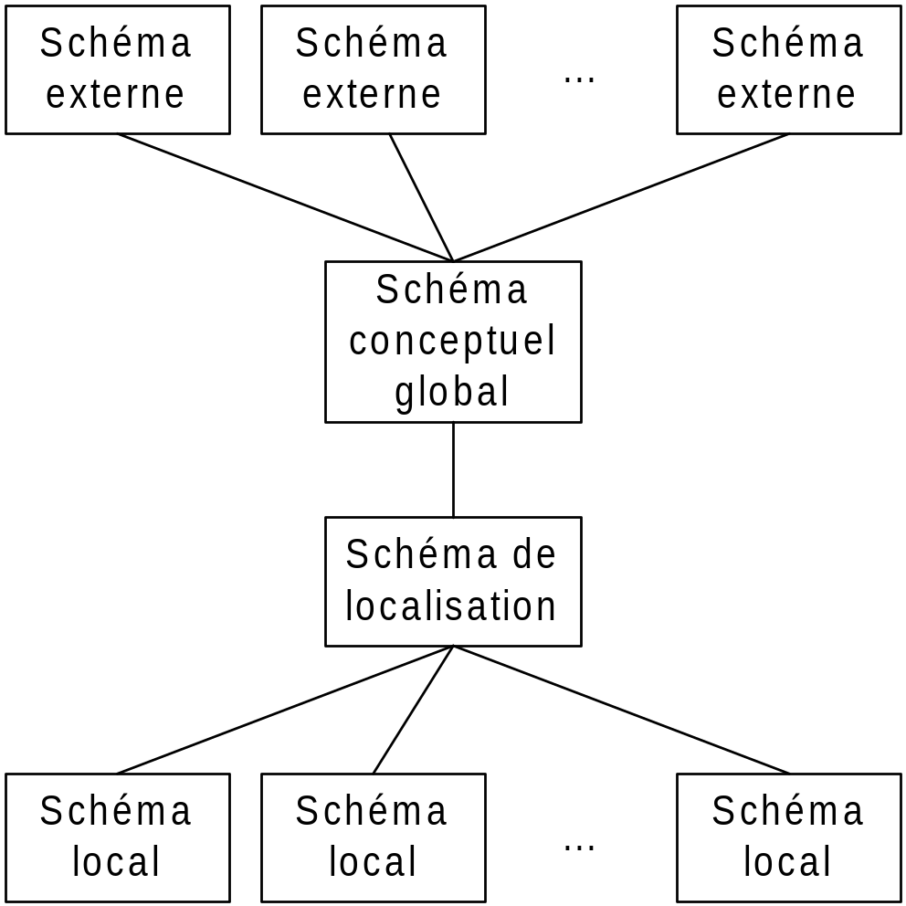
18.1.2 Architecture des schémas
© Robert Godin. Tous droits réservés.

Slide 9
18.1.3.1 DUPLICATION RÉPARTIE
Duplication synchrone (synchronous replication)
  sérialisabilité globale
Duplication asynchrone (asynchronous replication)
  copie primaire
  mise-à-jour en différé des autres
© Robert Godin. Tous droits réservés.

Slide 10
18.1.3.2 FRAGMENTATION RÉPARTIE
Fragmentation horizontale
  e.g. compte des clients de Montréal sur le site de Montréal
Fragmentation verticale
  e.g. la colonne des salaires sur le site de la comptabilité
© Robert Godin. Tous droits réservés.

Slide 11
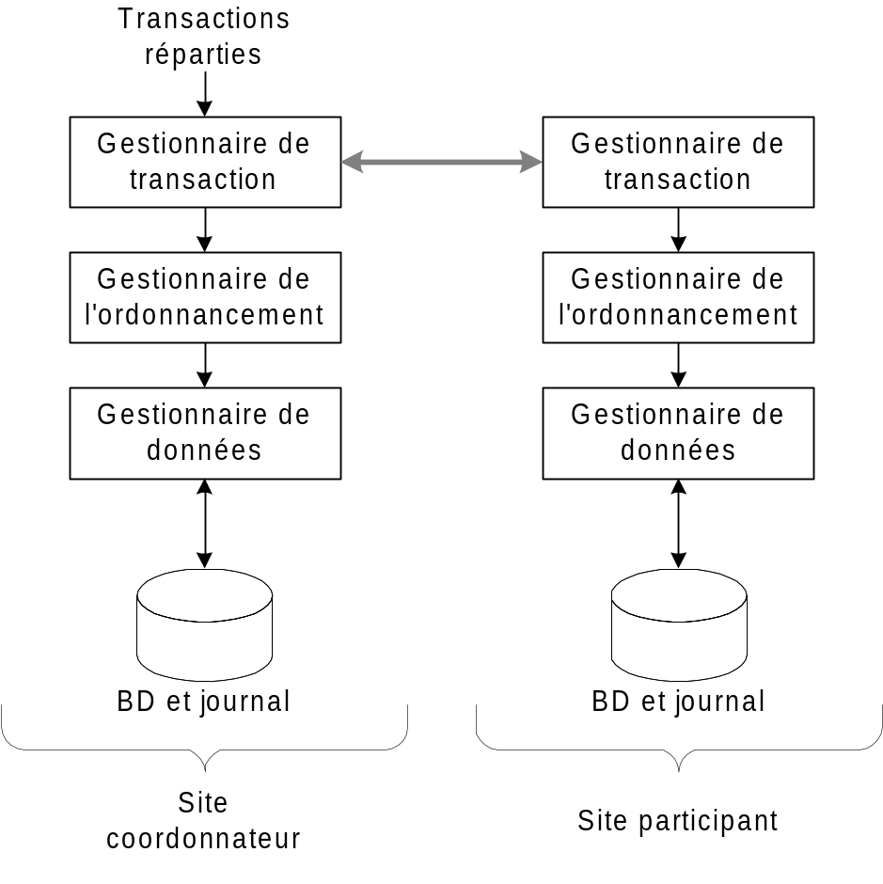
18.1.4 Transactions réparties
© Robert Godin. Tous droits réservés.

Slide 12
18.1.5 Contrôle de concurrence réparti
Verrouillage réparti
  Site primaire
    Contrôle centralisé des verrous
  Contrôle réparti
    Chaque site verrouille ses données
  Copie primaire
  Verrouillage majoritaire
  Protocole biaisé
    Une copie verrouillée en lecture (verrouillage P)
    Toutes les copies verrouillées en écriture (X)
  Généralisation : consensus par quorum
    Poids assigné à chaque site
    Qlecture : total de poids requis en lecture
    Qécriture : total de poids requis en écriture
    Qlecture + Qécriture > PoidsTotalDesSites et Qécriture*2 > PoidsTotalDesSites
© Robert Godin. Tous droits réservés.

Slide 13
Tolérance aux pannes
Read One, Write All Available
  Adaptation du protocole biaisé
  Écrit toutes les copies disponibles
    Si partition réseau
      Plusieurs écritures incohérentes dans des partitions différentes …
    Techniques de résolution des incohérences
      Vecteurs de version
© Robert Godin. Tous droits réservés.

Slide 14
Vecteur de versions
Chaque site i qui maintient une copie de la donnée D
  V_{ij} : numéro de version au site i correspondant au site j
Au départ V_{ij} := 0
A chaque mise à jour de D au site i
  V_{ii} = V_{ii} +1
Lorsque les sites k et l échangent leurs mises à jour
  Si V_{kj} = V_{lj} : les états sont identiques
  Sinon, Si V_{kj} <= V _{lj} pour tout j
    Remplacer V_{kj} par V_{lj} au site k
    Copie de D au site k := copie de D au site l
  Sinon
    Les copies ont été mises à jour indépendamment pas deux sites
    Il faut les réconcilier …
    Pas de méthode universelle …
© Robert Godin. Tous droits réservés.

Slide 15
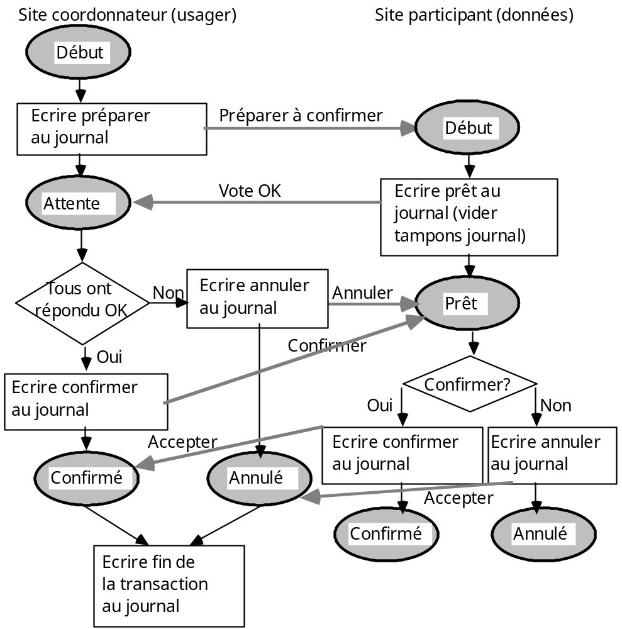
18.1.6 Protocole de confirmation en deux phases (C2P)
© Robert Godin. Tous droits réservés.

Slide 16
C2P bloquant …
C2P bloque si coordonnateur en faute
Solutions (plus de messages …)
  C3P
    choix d’un nouveau coordonnateur en cas de faute
  Confirmation PAXOS
    Chaque participant
      Exploite consensus PAXOS avec 2F+1 accepteurs
      Pour choisir valeur PRET (ou ANNULE)
      Tolère F fautes
© Robert Godin. Tous droits réservés.

Slide 17
Haute disponibilité malgré partition du réseau ?
Théorème CAP
Ne peut garantir que 2 parmi 3
Consistance
  Copies consistantes
disponibilité (Availability)
  Si panne d’un site : exploite autre copie
tolérance aux Partitions du réseau
  Si partition : chacune des parties continue à être disponible
© Robert Godin. Tous droits réservés.

Slide 18
BASE
Basically Available
Soft state
  copies non cohérentes suite à une partition du réseau
Eventually consistent
  copies deviendront consistantes suite à la résolution de la partition
Protocole read one write all available
© Robert Godin. Tous droits réservés.

Slide 19
18.1.7 Optimisation de requête répartie
Coût en communication
  Peut dominer le coût E/S !
Potentiel de parallélisme intersite et intrarequête
  surtout interopération
© Robert Godin. Tous droits réservés.

Slide 20
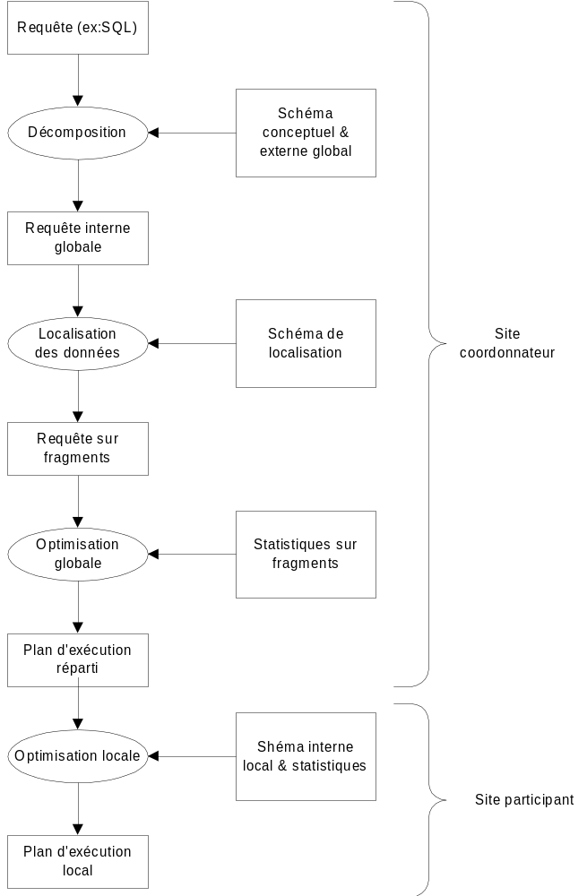
18.1.7.1 ETAPES D'OPTIMISATION
© Robert Godin. Tous droits réservés.

Slide 21
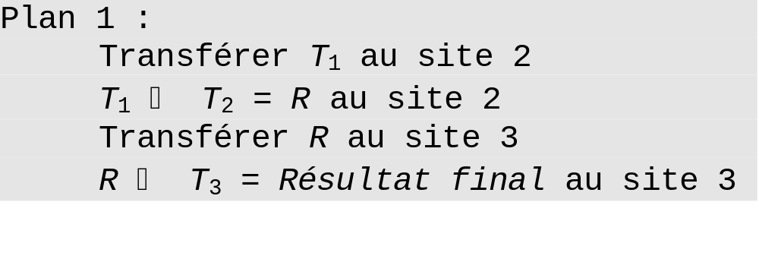
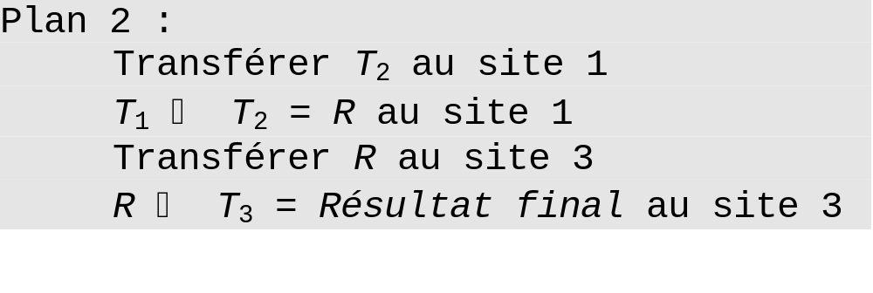
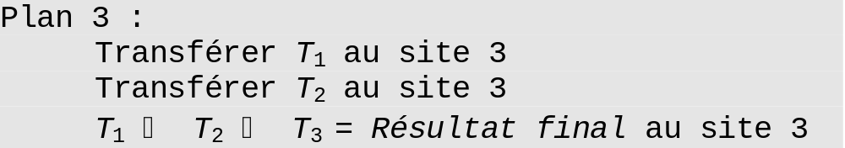
18.1.7.2 OPTIMISATION GLOBALE
© Robert Godin. Tous droits réservés.

Slide 22
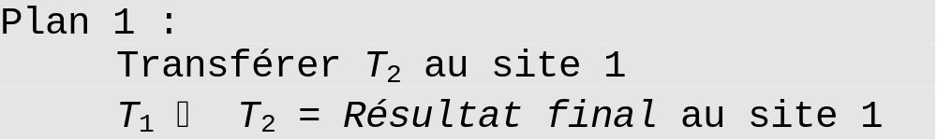
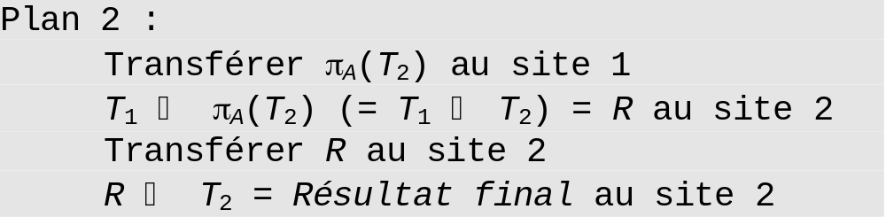
18.1.7.3 STRATÉGIE PAR SEMI-JOINTURE
© Robert Godin. Tous droits réservés.

Slide 23
Parallélisme interopération et intersite
T1 ⬇ T2 ⬇ T3 ⬇ T4
Transférer T2 au site 1
T1 ⬇ T2 = R au site 1
En parallèle, transférer T4 au site 3
T3 ⬇ T4 = S au site 3
Transférer S au site 1
Ensuite, R ⬇ S = Résultat final au site 1
© Robert Godin. Tous droits réservés.

Slide 24
18.1.8 Conception d'une BD répartie
Rapprocher les données des traitements
Nouvelles opportunités
  duplication
    synchrone ou asynchrone ?
  fragmentation
© Robert Godin. Tous droits réservés.

Slide 25
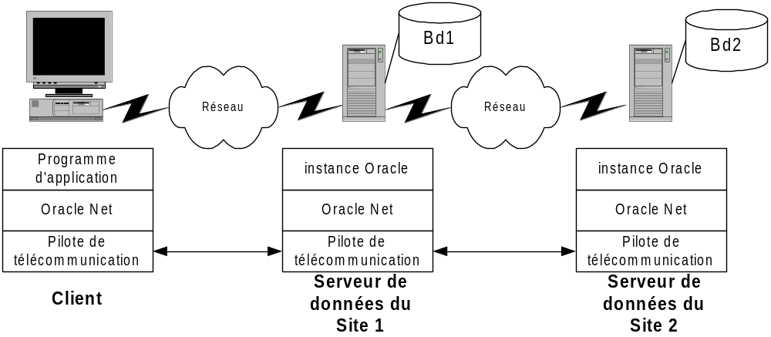
18.1.9 BD répartie avec Oracle
Au site 1 :
© Robert Godin. Tous droits réservés.

Slide 26
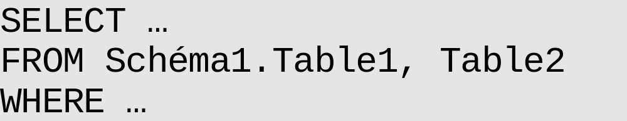
Transparence de localisation par SYNONYM
© Robert Godin. Tous droits réservés.

Slide 27
Duplication répartie (REPLICATION)
Master replication (duplication complète)
  synchrone ou asynchrone
MATERIALIZED VIEW (remplace SNAPSHOT)
  Paramètres de contrôle du rafraîchissement
© Robert Godin. Tous droits réservés.

Slide 28
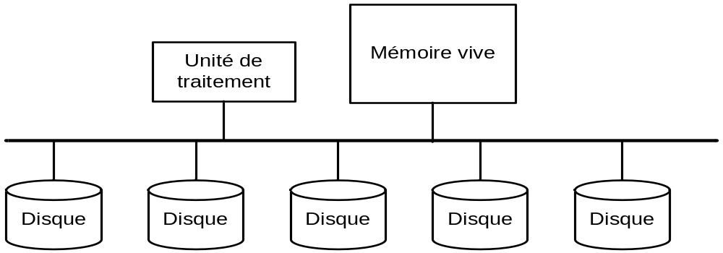
18.2 Base de données parallèle
Exploitation du parallélisme intrasite
Parallélisme de disques
© Robert Godin. Tous droits réservés.

Slide 29
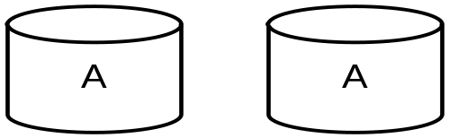
18.2.1 Disques parallèles
Duplication
  disques mirroirs
Code détecteur/correcteur d ’erreur
  Parité
  Hamming
  …
Répartition cyclique (striping)
  par bloc
  par bit (moins populaire)
© Robert Godin. Tous droits réservés.

Slide 30
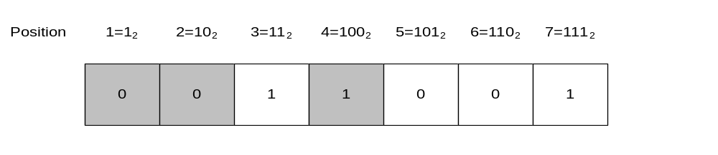
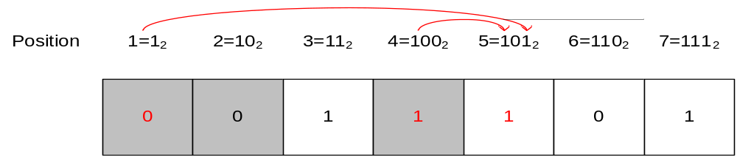
Code Correcteur d’Erreur (CCE) de type Hamming
Bit 1=2⁰ : bit de parité pour les bits 3=11₂, 5=101₂, 7=111₂
Bit 2=2¹ : bit de parité pour les bits 3=11₂, 6=110₂, 7=111₂
Bit 4=2² : bit de parité pour les bits 5=101₂, 6=110₂, 7=111₂
Parité OK
Parité des bits 1 et 4 en erreur, donc bit 5 (= 1+4) inversé
© Robert Godin. Tous droits réservés.

Slide 31
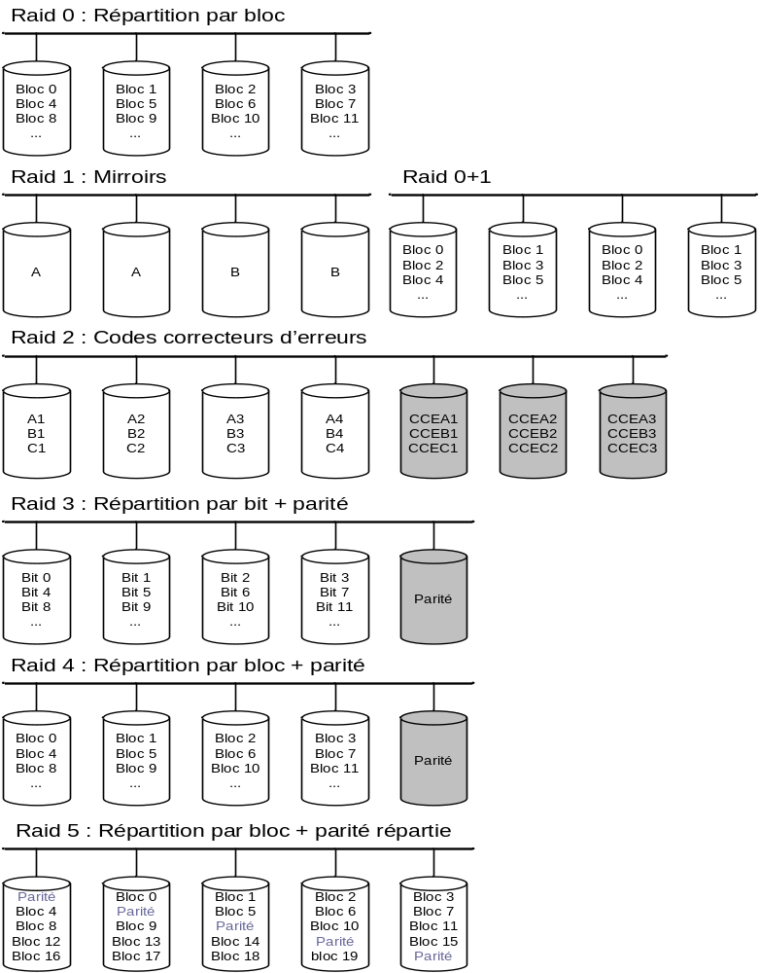
18.2.2 Architecture RAID (Redundant Array of Independent Disks )
RAID 0
  répartition par bloc
RAID 1
  disques miroirs
RAID 2
  codes correcteurs (e.g. type Hamming)
  moins de disque que 1
RAID 3
  répartition par bit (ou octet)
  un disque de parité (détection)
  récupération d ’une faute d ’un disque
RAID 4
  répartition par bloc
  disque de parité
RAID 5
  répartition par bloc
  blocs de parité répartis
  permet les écritures parallèles
RAID 6
  répartition par bloc
  codes correcteurs répartis
© Robert Godin. Tous droits réservés.

Slide 32
Suite
Implémentation dans couche basse
  transparent au SGBD
  logiciel
    pilote RAID
  matériel
Choix dépend des contraintes de l ’application
  performance : 0
  fiabilité : 1
  performance + fiabilité (RAID10)
    coût élevé amène à considérer d’autres alternatives
2 et 4 supplantés par 3 et 5
© Robert Godin. Tous droits réservés.

Slide 33
Comparaison des niveaux RAID
Niveau | Répartition | Redondance | Espace | Fiabilité | Lecture | Écriture
0 | bloc | aucune |  | - | ++ (inter-bloc) | ++
1 |  | miroir | --- | +++ | +
0+1 | bloc | miroir | --- | +++ | ++ (inter-bloc) | ++
2 |  | CCE | -- | ++ | - | -
3 | bit | parité bit | - | + (une faute) | ++ (un bloc à la fois) | -
4 | bloc | parité bloc | - | + (une faute) | ++ (inter-bloc) | -
5 | bloc | parité bloc répartie | - | + (une faute) | ++ (inter-bloc) | ++
6 | bloc | CCE réparti | -- | ++ | ++ (inter-bloc) | +
© Robert Godin. Tous droits réservés.

Slide 34
Virtualisation du stockage
Unité virtuelle de stockage
Partage des ressources physiques de stockage
Hiérarchie de mémoires
  SSD
  Disques rapides
  …
Fragmentation/duplication/compression
Virtualisation (privé/public/hybride)
© Robert Godin. Tous droits réservés.

Slide 35
18.2.3 Parallélisme d’entrée-sortie au niveau du SGBD
Fragmentation de table
  Aléatoire
    requêtes difficilement prévisibles
      e.g. entrepôt de données
  Partition par intervalles de valeurs
    clé de partition
  Partition par hachage
    sélection par égalité
© Robert Godin. Tous droits réservés.

Slide 36
Hachage distribué tolérant aux fautes
Hache les objets et sites sur un cercle
Place les objets sur le site suivant sur le cercle
  Sur les n sites suivants pour tolérance aux fautes
Réorganisation locale des objets suite à un ajout/suppression d’un site
© Robert Godin. Tous droits réservés.

Slide 37
18.2.4 Autres formes de parallélisme
Plusieurs processeurs
Plusieurs unités de mémoire
Duplication des processus SGBD
  processus miroirs pour fiabilité
© Robert Godin. Tous droits réservés.

Slide 38
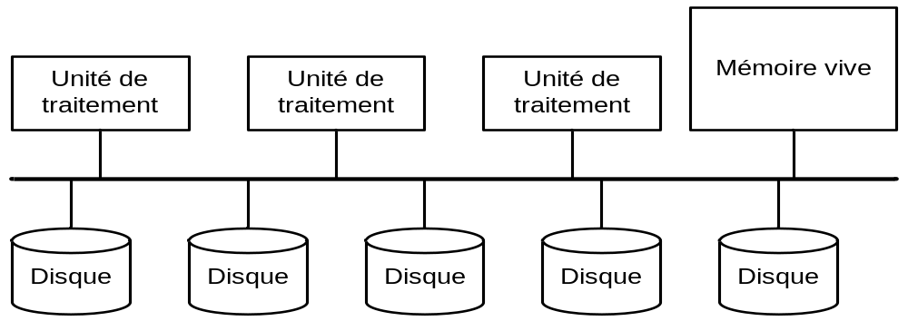
Architecture à mémoire partagée (Symmetric MultiProcessor – SMP)
© Robert Godin. Tous droits réservés.

Slide 39
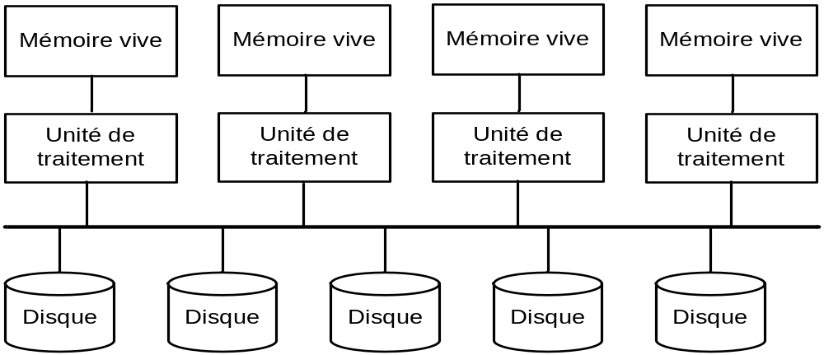
Architecture à disques partagés
© Robert Godin. Tous droits réservés.

Slide 40
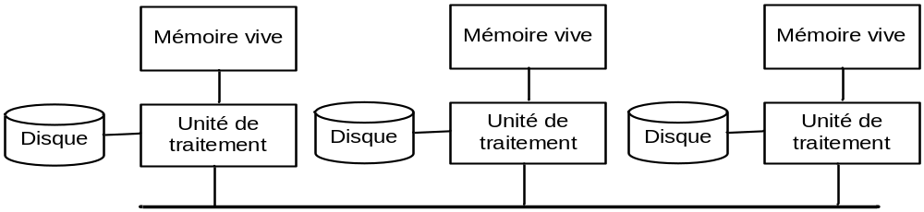
Sans partage
© Robert Godin. Tous droits réservés.

Slide 41
Parallélisme intraopération
Parallélisme à l’intérieur d’une opération
Balayage
Tri
Sélection
Jointure
Agrégats
…
© Robert Godin. Tous droits réservés.

Slide 42
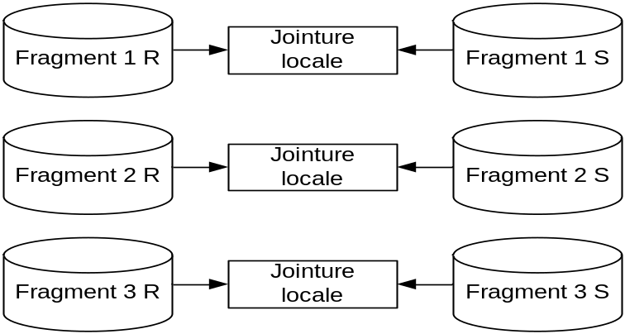
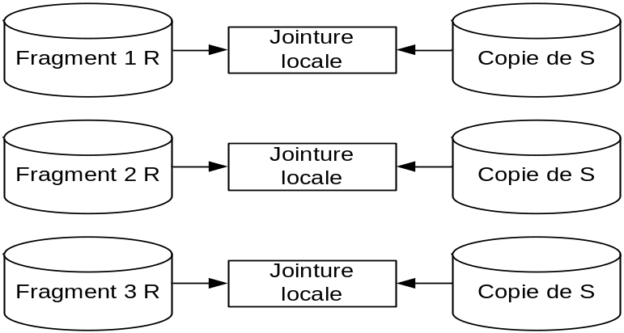
Jointure parallèle
Fragmentation symétrique
Fragmentation et duplication
© Robert Godin. Tous droits réservés.

Slide 43
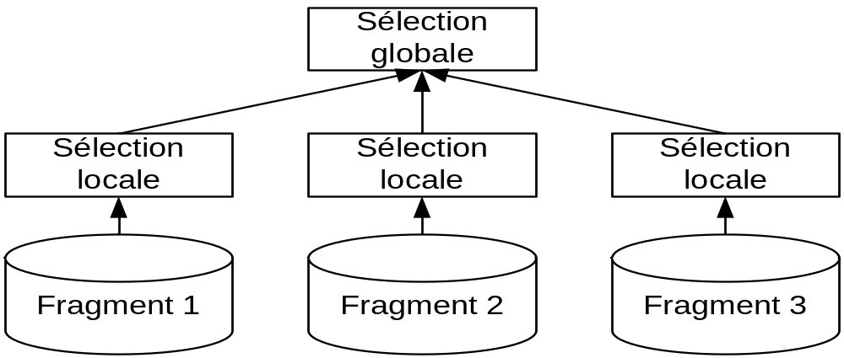
Sélection parallèle
© Robert Godin. Tous droits réservés.

Slide 44
Nouvelle génération de SGBD
SGBD traditionnel SQL
  Couteau suisse
  Fait tout bien
  Non optimal pour applications particulières
Nouveaux cas d’utilisation extrêmes
  Big data, Web, flux de données, infonuagique, …
  Web en 2013 ~ 4 Zo (10²¹ octets)
  Architectures spécialisées
  Mouvement noSQL (not only SQL)
© Robert Godin. Tous droits réservés.

Slide 45
noSQL
Architecture parallèle/répartie massive
  Réseau très rapide
  Grappes de machine de commodité (fiabilité limitée, faible coût)
Fragmentation et duplication
  Disponibilité à tout prix
  Pas de point de défaillance unique
  Consistance limitée (transaction locale, BASE, …)
  Hachage réparti
Localement
  compression, traitement séquentiel
Scalabilité massive (élasticité)
  Virtualisation d’un bassin de ressources
Flexibilité du schéma
API simple
  Programmation plus complexe …
© Robert Godin. Tous droits réservés.

Slide 46
API noSQL
Fichier brut (pas de modèle)
Modèle clé/valeur
  Get(clé, valeur), Put(clé,valeur), Delete(clé)
BD de documents
  Valeur structurée (ensemble d’attributs/valeurs), JSON, XML
Map mutidimensionnel
  Get (clé de ligne, clé de [famille]colonne, estampille)
  ~ Get(entité, attribut, estampille)
  Fragmentation par famille de colonnes
  Fragmentation par intervalle de clé de ligne
Graphe
Tableau multidimentionnel
© Robert Godin. Tous droits réservés.

Slide 47
Paradigme map-reduce de traitement parallèle
Fonctions map et reduce exécutées en parallèle
  Architecture massivement parallèle sans partage
  Utilisateur code les fonctions map et reduce
  Contrôleur central répartie les traitements
  Phase map
    Traitement indépendant sur chacun des noeuds
    Input : (clé input map, valeur input map)
    Output : {(clé output map, valeur output map)}
  Phase reduce
    Input : {(clé output map, valeur output map)}
    Output : {clé output map, valeur}
Traitement intermédiaire pour regrouper les output de map
© Robert Godin. Tous droits réservés.

Slide 48
E.g. Indexation de pages Web
Map
  Chaque nœud traite un sous-ensemble de pages
  Pour chaque page
    Input : (IdPage, texte de la page)
    Output : ensemble de paires (IdTermeIndex, IdPage)
Reduce
  Chaque nœud traite un ensemble de termes
  Rassemble les paires pour un terme et forme le résultat
    Output : (IdTermeIndex,{IdPage})
© Robert Godin. Tous droits réservés.

Slide 49
Big table (GOOGLE)
Couche au dessus de GOOGLE File System (GFS)
Une big table : map multidimensionnel
  (ligne, famille:colonne, estampille):valeur
  Trié par ligne
  Famille définie statiquement (fragmentation verticale possible par famille)
Transaction limitée à une ligne
Fragmentation horizontale automatique par intervalle de lignes
  Tablet : intervalle de lignes
    Index hiérarchique dans un site maître pour localiser tablet
  100-200 Meg
  10-1000 tablets par machine
  Division en deux suite à croissance
  Duplication (typiquement 3)
  Répartition de la charge autogérée
  Tablet stocké dans plusieurs SSTable de GFS
    Filtrage des SSTable par filtres de Bloom (option)
  SSTable : map(clé, valeur) immuable stocké dans ensemble de blocs de 64K + index
  Compression locale dans SSTable
© Robert Godin. Tous droits réservés.

Slide 50
Filtre de Bloom
Tableau de m bits
Applique k fonctions de hachage à la clé c
  met à 1 les bits correspondants
Si c est présente
  Tous les bits sont à 1
Sinon
  Faible probabilité de faux positifs
© Robert Godin. Tous droits réservés.

Slide 51
Hadoop de Apache
Inspiré de GOOGLE Bigtable/GFS
  Code ouvert
HDFS inspiré de GFS
HBASE inspiré de BigTable
Implémentation de MapReduce en Java
© Robert Godin. Tous droits réservés.

Slide 52
HDFS de HADOOP
Inspiré de Google GFS
Système de gestion fichier réparti
Fragments (blocs) de 64 Mo
Duplication paramétrable : typiquement 3
Architecture maître/esclave
  1 Name node : méta-données
    Répertoires/fichiers/sécurité/répartition sur data nodes
    Point de défaillance unique
    Sur noeud avec duplication hardware
  n Data node : données (blocs)
© Robert Godin. Tous droits réservés.

Slide 53
Oracle 10g
Métaphore du « grid computing »
Ressource de calcul virtuelle
  Transparence de l’architecture matérielle
    Supporte plusieurs combinaisons d’architectures parallèles et réparties
      Oracle Real Application Clusters (RAC)
        Un seul SGBD virtuel
        Architecture cluster à disque partagé
    Tire profit du coût décroissant des architectures à lames (machines peu coûteuses, Linux, réseaux très rapides, clusterware pour partage des disques, …)
  Paramétrage de haut niveau
    Fiabilité
    Performance
  Automatismes sophistiqués
    Mécanismes de surveillance et de mise au point intégrés
    Basculement transparent d’application suite à une faute
    Répartition automatique des services sur un bassin de ressources
© Robert Godin. Tous droits réservés.

Slide 54
Oracle exadata
Cellule exadata
  Processeurs + disques + flash cache
  336 TB SATA ou 100 TB SAS
  5 TB Flash
  Interconnexion infiniband 40GB/sec
  Temps d’accès jusqu’à 0.001 ms
Stockage « intelligent »
  Pré-traitement en parallèle
    Sélection
    Compression par colonne
    Indexation
  Répartition + duplication de données
© Robert Godin. Tous droits réservés.

Slide 55
Anté-mémoire répartie
Oracle coherence, Memcached, …
Solution pour accélérer les lectures de données statiques
Stockage non persistant en mémoire vive
Fragmentation/duplication
API (clé,valeur)
© Robert Godin. Tous droits réservés.

Slide 56
BD en mémoire centrale
Limite sur la taille de la BD
Performance extrême
Structures optimisées pour la mémoire centrale
Duplication/répartition
© Robert Godin. Tous droits réservés.

Slide 57
New SQL
Prototype H-store
Produits commerciaux en émergence
Support minimal de SQL
BD parallèle en mémoire centrale
  Scalabilité horizontale sur architecture sans partage
  Mémoires centrales de plus en plus grandes
    64Go * 16 = 1 To
Optimisée pour transactions simples (OLTP)
  Limiter le traitement pour gestion de transaction
  ACID
Duplication/fragmentation
  Optimisation : limiter les transactions multi-noeuds
Exécution sérielle !!!
  Seulement procédures stockées
  Pas de dépendance au temps de réflexion
© Robert Godin. Tous droits réservés.

Slide 58
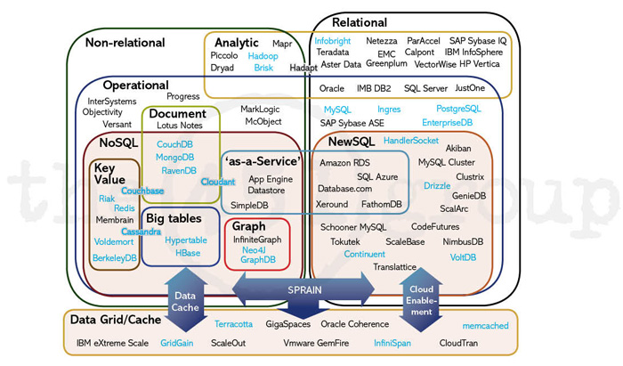
Classification des SGBD
http://blogs.the451group.com/information_management/2011/04/15/nosql-newsql-and-beyond/
© Robert Godin. Tous droits réservés.

Slide 59
Site de référence noSQL
http://nosql-database.org/
© Robert Godin. Tous droits réservés.

